Slide 1
电影推荐算法大赛
Yue Lin (linyue29@gmail.com)
NetEase, Guangzhou
(2010.9 – 2013.3) Computer Science Department, Zhejiang University

Slide 2
经典算法
Item Based
User Based
SVD
SVD++
AFM
…
效果并不理想，最好的只能达到0.6170左右。原因是没有挖掘数据中的一些潜在的规律。

Slide 3
通用的推荐工具
LibFM (Steffen Rendle)
SVDFeature (上海交通大学Apex实验室)
Gibhub中的一些开源代码
…
经过测试，决定使用较方便的LibFM工具。

Slide 4
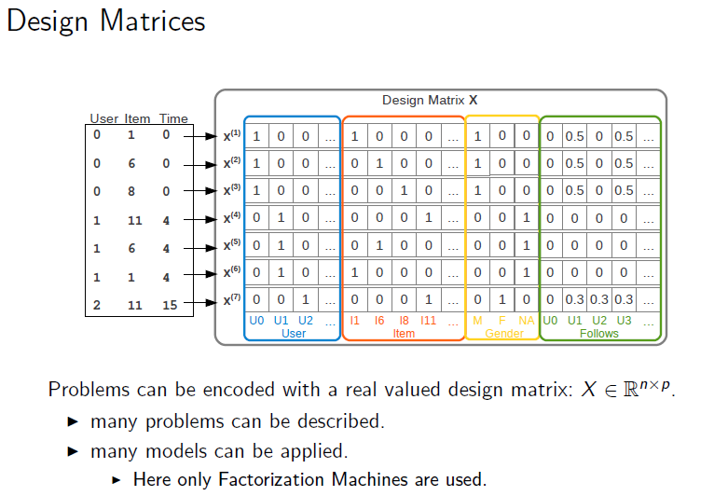
LibFM的特征构造方法
From Steffen’s KDDCup 2012 ppt

Slide 5
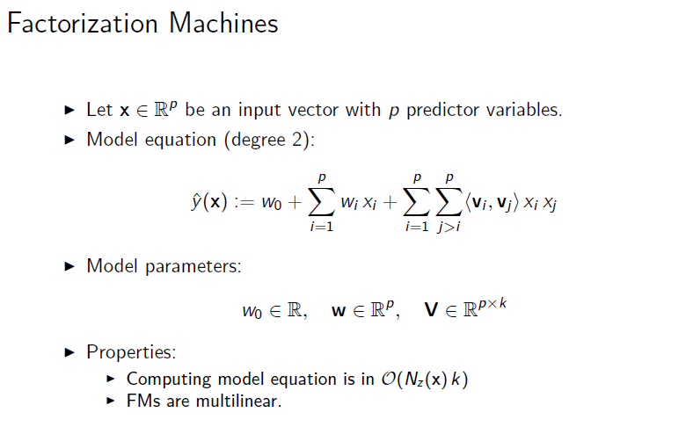
LibFM基本原理
From Steffen’s KDDCup 2012 ppt

Slide 6
LibFM使用的Feature
Feature 1: 用户id
Feature 2：电影id
Feature 3：用户在看这部电影之前看过的几部电影的评分(猜测user_history是按时间排序的，可以从user_history中获得)
Feature 4: 用户在看这部电影之后看过的几部电影的评分
Feature 5：电影所对应的tag
Feature 6：与当前用户最相似的K个用户，衡量标准是Jaccard相似系数(用户共同看过的电影与两者看过电影的并集的比例)
Feature 7：与当前电影最相似的K部电影，衡量标准是Jaccard相似系数(同时看过这两部电影的用户数与看过两部电影中至少一部的用户数的比例)
Feature 8：用户最喜欢的一些tag，统计用户看过的所有电影的tag，取出现频率最高的几个tag
Feature 9：用户看当前电影时，连续看了多少部电影。用户可能会一次连续看几部电影，这个长度也影响用户的评分
Feature 10：用户评分的分布。用户的评分在1，2， 3， 4， 5的比率
Feature 11：电影评分的分布。用户对电影的评分在1， 2， 3， 4， 5的比率

Slide 7
后续提升 - Classifier
用前面的Feature，然后LibFM迭代200次，dim用”1,1,32”，可以达到0.6030的结果。
所有的分数均为整数，并且4分的结果占了一半，根据4和非4，我们可以训练出一个分类器，从时间上考虑，我们用了LibLinear工具中的Logistic Regression的分类器方法进行训练，然后对于概率大于85%的判断为4分的数据，把LibFM中对应的结果直接修改为4。0.6030 -> 0.6023

Slide 8
后续提升 - Ensemble
最简单也相对合理的做法是离线做Cross Validation，用Linear Regression的办法得到各个算法的结果所占的系数。
时间比较仓促，最后选择了人工Ensemble，最后用了SVD，SVD++，AFM，LibFM的结果进行了Ensemble，结果提升：0.6023 -> 0.5977，可以看到即使是简单的人工Ensemble，performance都有了很大的提升。

Slide 9
Thank You!
Notes:
我的答辩到此结束，感谢国家自然科学基金委，感谢各位专家。

